Slide 1
第十一章 微分方程
11.1 微分方程的基本概念

Slide 2
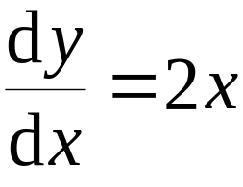



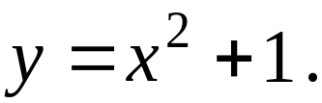
引例1.
一曲线通过点(1,2) ,在该曲线上任意点处的
切线斜率为 2x ,
求该曲线的方程 .
解: 设所求曲线方程为 y = y(x) , 则有如下关系式:
①
②
由 ① 得
(C为任意常数)
由 ② 得 C = 1,
因此所求曲线方程为

Slide 3





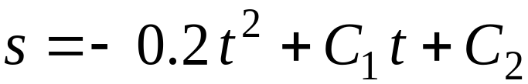

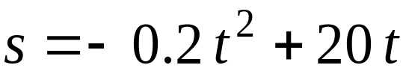
引例2. 列车在平直路上以
的速度行驶,
制动时
获得加速度
求制动后列车的运动规律.
解: 设列车在制动后 t 秒行驶了s 米 ,
即求 s = s (t) .
已知
由前一式两次积分, 可得
利用后两式可得
因此所求运动规律为
说明: 利用这一规律可求出制动后多少时间列车才
能停住 ,
以及制动后行驶了多少路程 .
Notes:
P321.例2

Slide 4

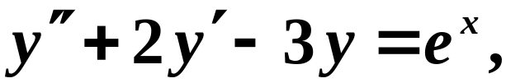
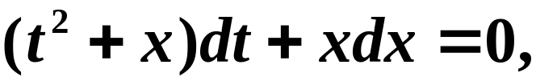
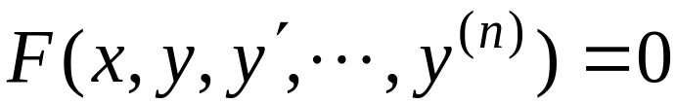
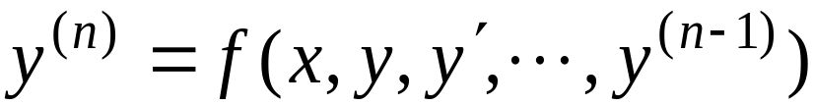
微分方程的基本概念
微分方程的定义:
凡含有未知函数的导数或微分的方程叫微分方程.
例
微分方程的阶: 微分方程中出现的未知函数的最
高阶导数的阶数.
一般地 , n 阶常微分方程的形式是
或
( n 阶显式微分方程)

Slide 5
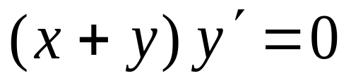
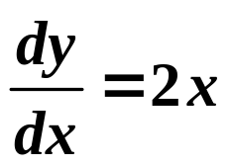
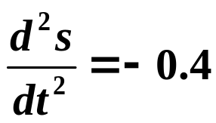
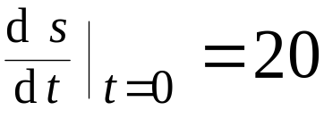
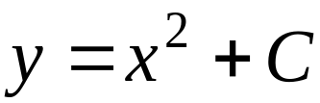
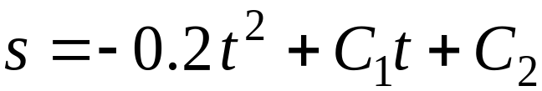
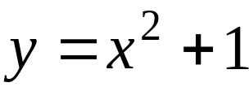
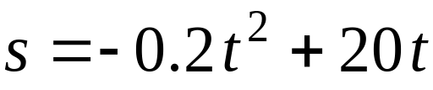
微分方程的解
— 使方程成为恒等式的函数.
通解
— 解中所含独立的任意常数的个数与方程
的阶数相同.
特解
— 不含任意常数的解,
其图形称为积分曲线.
定解条件
— 确定通解中任意常数的条件.
说明: 通解不一定是方程的全部解 .
n 阶方程的初始条件(或初值条件):
例如, 方程
有解
y = – x 及 y = C
引例1
引例2
后者是通解 , 但不包含前一个解 .
通解:
特解:

Slide 6
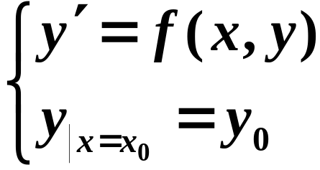
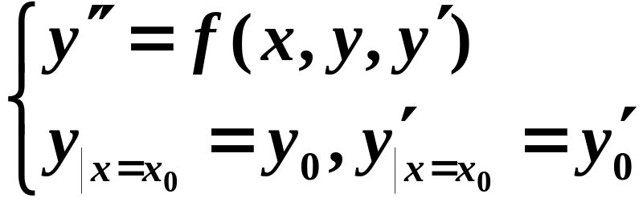
初值问题: 求微分方程满足初始条件的解的问题.
一阶:
过定点的积分曲线;
二阶:
过定点且在定点的切线的斜率为定值的积分曲线.

Slide 7


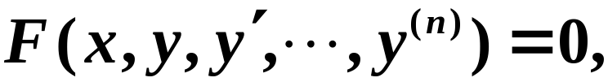
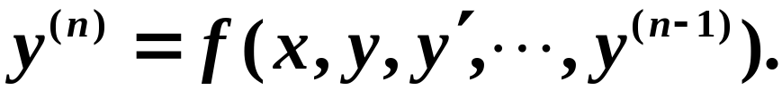
微分方程的分类
常微分方程
(本章内容)
分类1
偏微分方程
一阶微分方程
分类2
高阶(n)微分方程

Slide 8

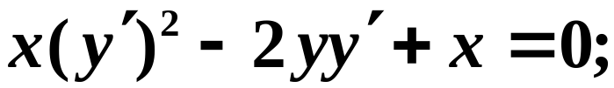
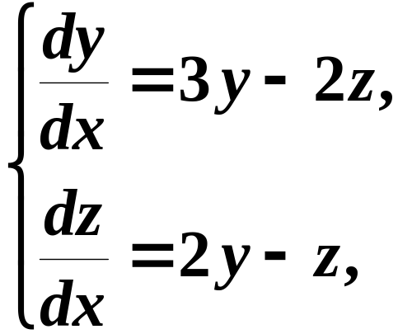
分类3: 线性与非线性微分方程.
线性微分方程
非线性微分方程
分类4: 单个微分方程与微分方程组.

Slide 9




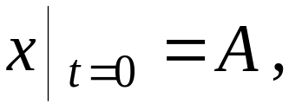
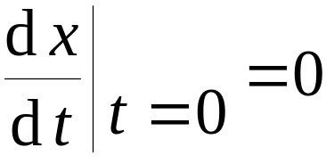



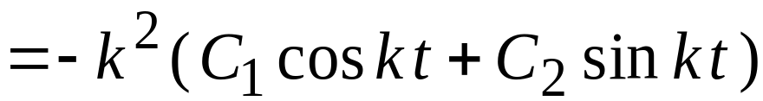






例1. 验证函数
是微分方程
的通解,
并求满足初始条件
的特解 .
解:
这说明
是方程的解 .
是两个独立的任意常数,
故它是方程的通解.
利用初始条件易得:
故所求特解为

Slide 10












例2. 已知曲线上点 P(x, y) 处的法线与 x 轴交点为 Q
且线段 PQ 被 y 轴平分,
求所满足的微分方程 .
解: 如图所示,
点 P(x, y) 处的法线方程为
令 Y = 0 , 得 Q 点的横坐标
即
第二节

Slide 11
第十一章 微分方程
11.2 一阶微分方程

Slide 12
一阶微分方程
一、可分离变量的微分方程
二、齐次方程
三、一阶线性微分方程
四、伯努利方程

Slide 13
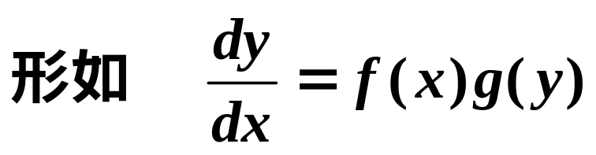
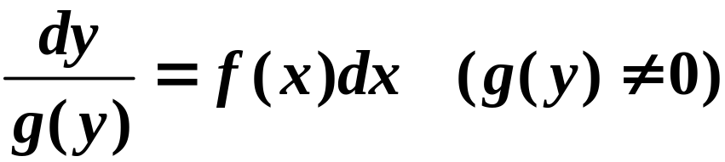
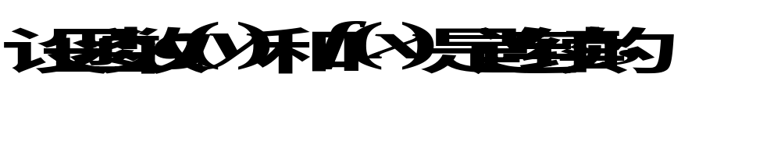
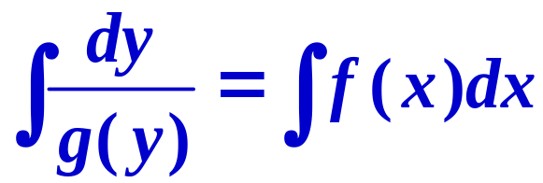
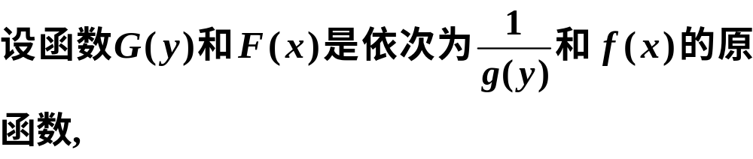

一、可分离变量的微分方程
称为可分离变量的微分方程.
分离变量
解法
为微分方程的解.
隐式通解

Slide 14

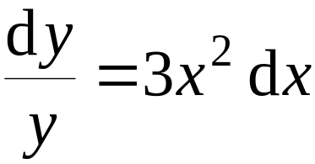

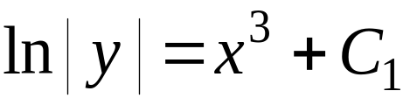


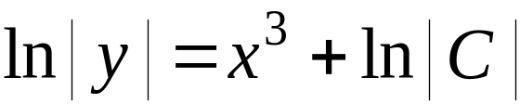
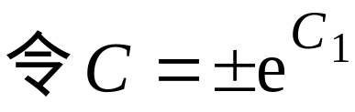

例1. 求微分方程
的通解.
解: 分离变量得
说明: 在求解过程中每一步不一定是同解变形,
两边积分
因此可能增、
减解.
或
得
即
( C 为任意常数 )
( 此式含分离变量时丢失的解 y = 0 )

Slide 15
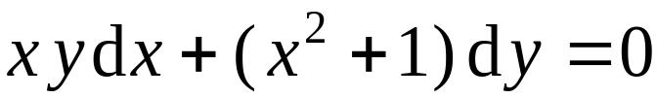

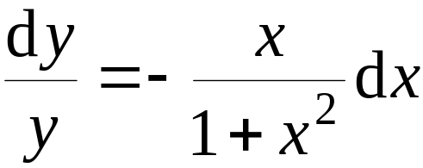

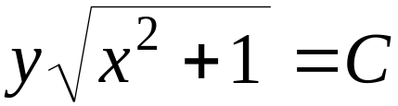
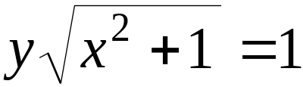
例2. 解初值问题
解: 分离变量得
两边积分得
即
( C 为任意常数 )
由初始条件得 C = 1,
故所求特解为

Slide 16







例3. 求下述微分方程的通解:
解: 令
则
故有
即
解得
所求通解:
( C 为任意常数 )

Slide 17



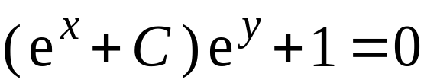




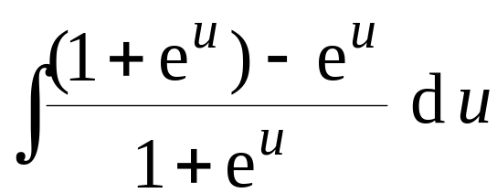
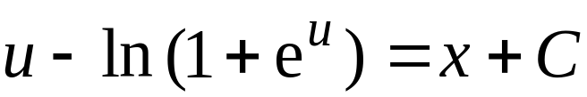
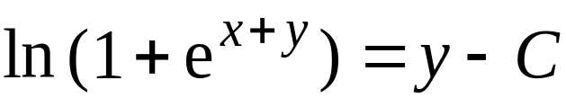
例4
解法 1 分离变量
积分
即
( C < 0 )
解法 2
故有
积分
所求通解:
( C 为任意常数 )

Slide 18
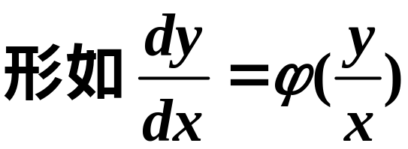
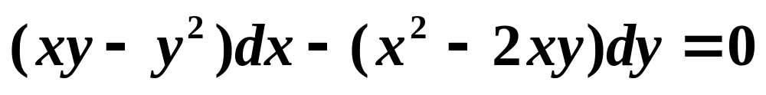
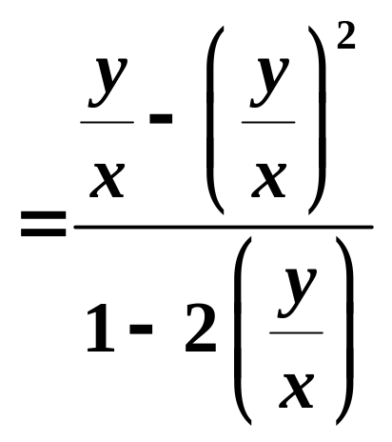
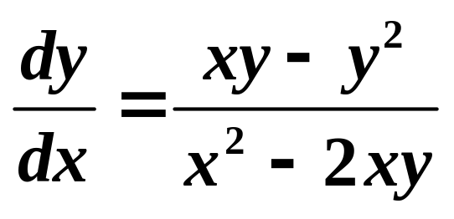
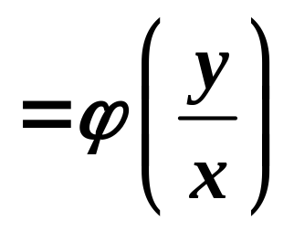
二、齐次方程
1.定义
的微分方程称为齐次方程.
例如:

Slide 19

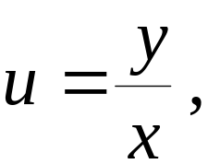


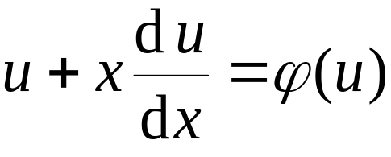
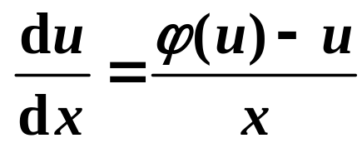


齐次方程的解法
齐次方程 .
令
代入原方程得
分离变量:
两边积分, 得
积分后再用
代替 u,
便得原方程的通解.

Slide 20










例1. 解微分方程
解:
代入原方程得
分离变量
两边积分
此处
得
故原方程的通解为
( C 为任意常数 )
( 当 C = 0 时, y = 0 也是方程的解)

Slide 21









例2. 解微分方程
解:
则有
分离变量
积分得
即
代回原变量得通解
(C 为任意常数)
说明: 显然 x = 0 , y = 0 , y = x 也是原方程的解, 但在
求解过程中丢失了.

Slide 22











二、可化为齐次方程的方程
作变换
( h, k 为待
定常数),
原方程化为
令
, 解出 h , k
(齐次方程)

Slide 23






求出其解后,
即得原方
程的解.
原方程可化为
令
(可分离变量方程)
注: 上述方法可适用于下述更一般的方程

Slide 24











例4. 求解
解:
令
令
得
再令 Y＝X u , 得
积分得
代回原变量, 得原方程的通解:

Slide 25







三、一阶线性微分方程
一阶线性微分方程的标准形式:
例如
线性的;
非线性的.
上方程称为齐次的.
上方程称为非齐次的.

Slide 26





一阶线性微分方程的解法
1. 线性齐次方程
(使用分离变量法)
齐次方程的通解为

Slide 27








2. 线性非齐次方程
分析：
两边积分
非齐次方程通解形式
与齐次方程通解相比:

Slide 28














解非齐次方程
用常数变易法:
作变换
则
即
对应齐次方程通解
两端积分得
故原方程的通解
即
齐次方程通解
非齐次方程特解

Slide 29









例1
解

Slide 30















例2 如图所示，平行与 轴的动直线被曲 线 与 截下的线段PQ之长数值上等于阴影部分的面积, 求曲线 .
解
两边求导得
解此微分方程

Slide 31








所求曲线为

Slide 32




四、伯努利方程
伯努利(Bernoulli)方程的标准形式
方程为线性微分方程.
方程为非线性微分方程.
解法: 需经过变量代换化为线性微分方程.

Slide 33







代入上式
求出通解后，将 代入即得

Slide 34










例 3
解

Slide 35







总结 解一阶微分方程的变量代换
变量代换
变量代换
变量代换

Slide 36










思考与练习
判别下列方程类型:
提示:
可分离 变量方程
齐次方程
线性方程
线性方程
伯努利方程

